Slide 1
NSI Terminale
Cours: Les Structures de Données
Antoine Harfouche

Slide 2
1) Programmation Orientée Objet:
La Programmation Orientée Objet (POO),repose sur le concept d'objets, qui regroupent des données (attributs) et des méthodes (fonctions) pour interagir avec ces données.

Slide 3
2)Concepts de base de la POO:
Les variables d'une classe s'appellent des attributs
Les fonctions d'une classe s'appellent des méthodes
Un objet est une instance d'une classe
La création de l'objet s'appelle l'instanciation d'une classe

Slide 4
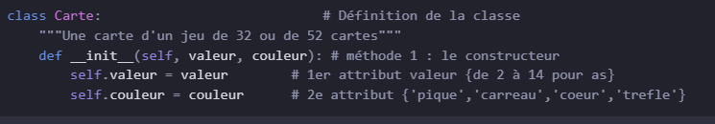
Creation d’une classe:
La variable self , dans les méthodes d’un objet, désigne l’objet auquel s’appliquera la méthode.
Elle représente l’objet dans la méthode en attendant qu’il soit créé.
self permet d'accéder aux attributs de l'objet et d'appeler ses méthodes.

Slide 5
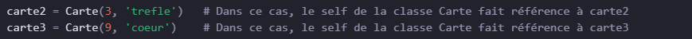
Création d'une instance de la classe carte :
Donc carte1.valeur = 5 et carte1.couleur = carreau
Creation de nouvelle instance:

Slide 6
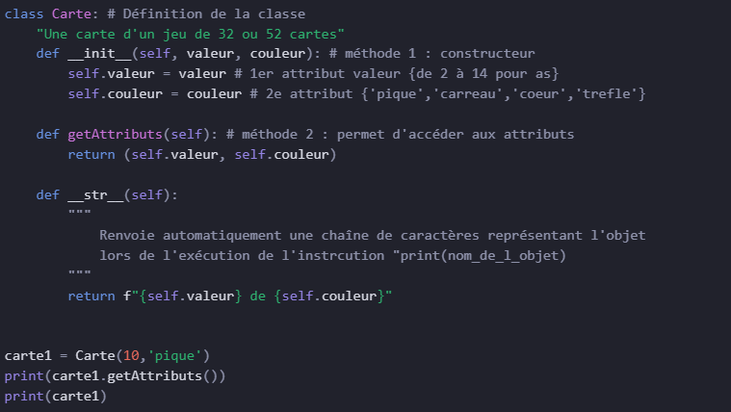
les accesseurs ou " getters".
Permettent d'accéder à des attributs privés de manière contrôlée, en fournissant une interface pour lire ces attributs sans permettre de les modifier directement.
getters

Slide 7
Exercice
Créer deux autres méthodes permettant de récupérer la valeur de la carte et la couleur avec les "getters" (accesseurs) : getCouleur() et getValeur().
Les utiliser pour afficher : carte1 est un 10 de pique

Slide 8
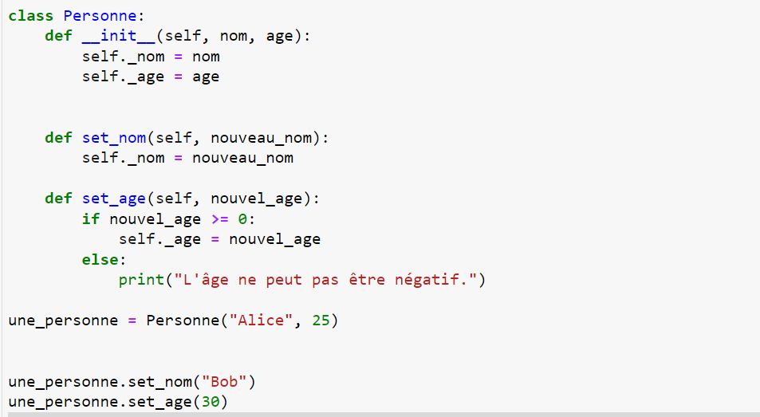
Modifications contrôlées des valeurs des attributs : les mutateurs ou "setters"
permettent de contrôler et de valider les modifications des attributs privés en fournissant une interface pour les modifier de manière contrôlée.
setters

Slide 9
Exercice 2
Créer le mutateur de l’attribut couleur sous la forme setCouleur(self,c).
Contrôler l'attribut pour qu'il puisse prendre uniquement une des 4 couleurs.
Créer une carte carte3, un Roi de coeur.

Slide 10
Listes-Piles-Files:
1)Pile
En informatique, une pile (en anglais stack) est une structure de données fondée sur le principe « dernier arrivé, premier sorti » (ou LIFO pour Last In, First Out), ce qui veut dire que les derniers éléments ajoutés à la pile seront les premiers à être récupérés.
Exemple:Le fonctionnement est donc celui d'une pile d'assiettes : on ajoute des assiettes sur la pile, et on les récupère dans l'ordre inverse, en commençant par la dernière ajoutée.

Slide 11
« empiler » : ajoute un élément sur la pile (en anglais : « Push »).
• « dépiler » : enlève un élément de la pile et le renvoie (en anglais : « Pop »).
• « vide » : renvoie vrai si la pile est vide, faux sinon.
• « taille » : renvoie le nombre d'éléments dans la pile.

Slide 12
1)File:
Une file (en anglais queue) est une structure de données basée sur le principe « Premier entré, premier sorti », en anglais FIFO (First In, First Out), ce qui veut dire que les premiers éléments ajoutés à la file seront les premiers à être récupérés. Le fonctionnement ressemble à une file d'attente : les premières personnes à arriver sont les premières personnes à sortir de la file.
« enfiler » : ajoute un élément dans la file (en anglais : « enqueue »)
. • « défiler » : renvoie le prochain élément de la file, et le retire de la file (en anglais : « dequeue »).
• « vide » : renvoie « vrai » si la file est vide, « faux » sinon.
• « taille » : renvoie le nombre d'éléments dans la file.

Slide 13
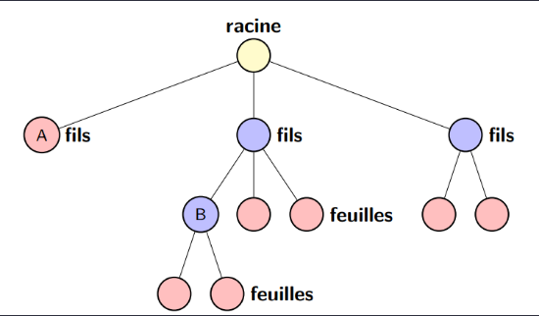
Arbres:

Slide 14
Notion:
la taille d’un arbre est son nombre de nœuds ;
La hauteur d’un arbre est la plus grande profondeur d’une feuille de l’arbre.; en comptant le noeud

Slide 15
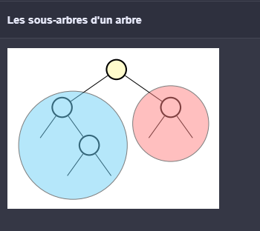
Les Arbres binaires.
Un arbre binaire est un cas particulier d’arborescence dans laquelle chaque nœud possède au plus deux fils. La racine est reliée à deux sous-arbres binaires appelés respectivement sous-arbre gauche et sous-arbre droit.

Slide 16
Arbre binaire parfait.
Dans un arbre binaire parfait toutes les feuilles sont à la même profondeur. Tous les niveaux sont complètement remplis
2^(h) - 1 nœuds : Si l'arbre binaire parfait a une hauteur h, il aura 2^(h) - 1 nœuds en tout. Cela signifie que le nombre total de nœuds de l'arbre peut être calculé en utilisant la formule 2^(h) - 1, où h est la hauteur de l'arbre.(onhold)

Slide 17
Arbre binaire complet:
Tous les niveaux, à l'exception du dernier, sont complètement remplis. chaque niveau a le nombre maximal de nœuds possible.+les feuilles sont tassées à gauche

Slide 18
PARCOURS D’UN ARBRE:
1) Parcours en largeur
2) Parcours en profondeur préfixe.
3) Parcours en profondeur suffixe ou postfixe
4) Parcours en profondeur infixe.

Slide 19
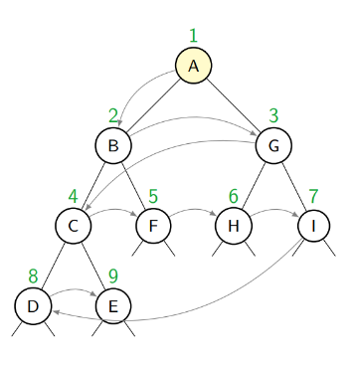
1) Parcours en largeur
on va d’abord visiter la racine, puis les nœuds à la profondeur 1, puis 2, etc.
Dans ce cas, l’ordre de visite des nœuds serait le suivant : A B G C F H I D E E.

Slide 20
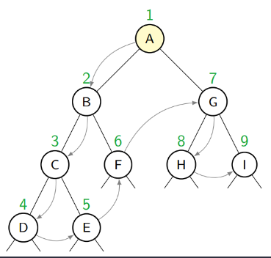
Parcours en profondeur préfixe.
Ce parcours visite le nœud courant puis ses fils gauche et droit, l’ordre de visite est : A B C D E F G H I.

Slide 21
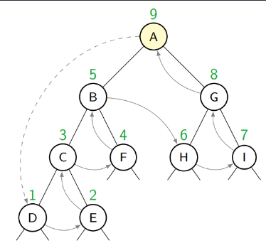
Parcours en profondeur suffixe ou postfixe
Ce parcours visite d’abord les fils gauche et droit puis le nœud courant, l’ordre de visite est : D E C F B H I G A.

Slide 22
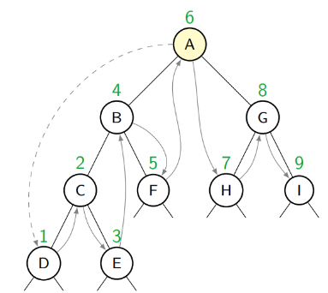
Parcours en profondeur infixe
Ce parcours visite d’abord le fils gauche, le nœud courant, puis le droit, l’ordre de visite est : D C E B F A H G I.

